Slide 1
SLEPÉ MAPY (AFRIKA)

Slide 2
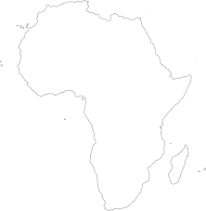
ZAKRESLI DO MAPY
A. Atlantický oceán
B. Červené more
C. Mozambický prieliv
D. Ostrov Madagaskar
E. Stredozemné more
F. Adenský záliv
G. Guinejský záliv
H. Suezský prieliv
I. Somálsky polostrov
J. Veľká Syrta

Slide 3
ZAKRESLI:
A. Rovník
B. Nultý poludník
C. Obr. RAKA
D. Obr. Kozorožca

Slide 4
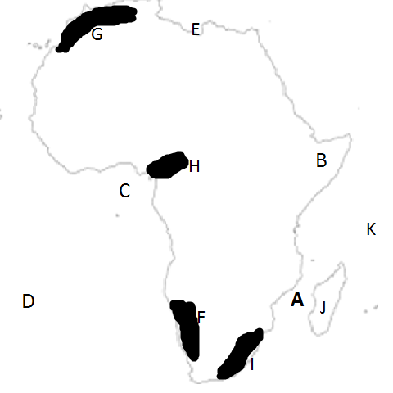
A. prieliv
B. Polostrov
C. záliv
D. Oceán
E. Záliv
F. púšť
G. pohorie
H. pohorie
I. pohorie
J. ostrov
K. oceán

